Slide 1



PLATEFORME
IA
pour la Gestion Automobile : Diagnostic, Entretien, Conseil.
Réalisé par: Reda BAKKA, Ziyad MANII, Abderrahmane Labied, Zakaria BOUACHRINE

Slide 2
REMERCIEMENT
Nous souhaitons exprimer notre gratitude à M. Hakim Hafidi, professeur du cours, pour son expertise et ses conseils précieux qui ont grandement contribué à la réussite de ce projet. Nous remercions également M. Hamza Gamouh, et M. Yasser ADERGHAL, nos professeurs de travaux pratiques et encadrants, pour leurs soutien continu, leurs orientations pratiques et leurs encouragements tout au long de ce projet.

Slide 3


1.
DOCUMENTS
PROBLÈME
Gestion inefficace des documents liés à l'automobile.
2.
INFORMATIONS
•Difficulté à trouver des informations pertinentes rapidement.
3.
AUTOMATISATION
Besoin d'automatiser le diagnostic et les conseils d'entretien.

Slide 4
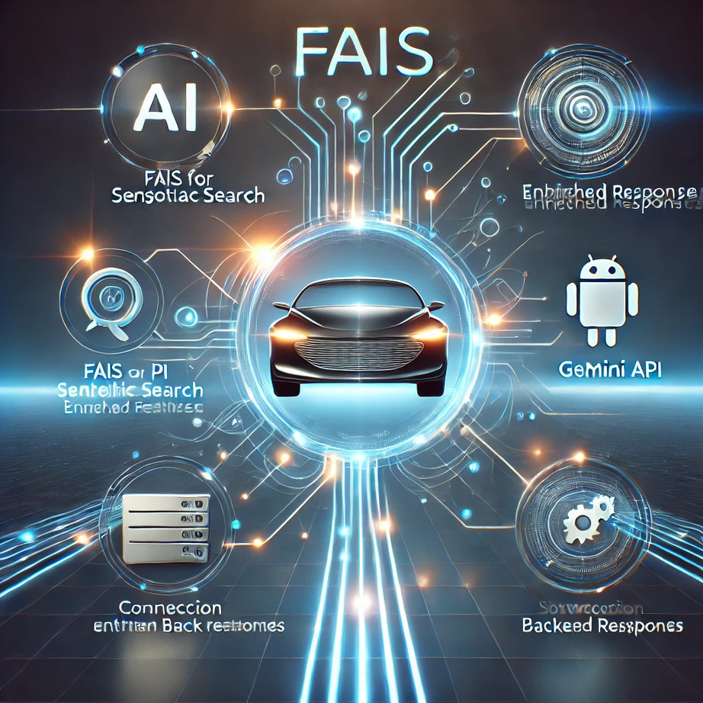

NOTRE
SOLUTION
- Une application alimentée par l'IA pour simplifier la gestion automobile.
- Utilisation de FAISS pour la recherche sémantique.
- Intégration de l'API Gemini pour générer des réponses enrichies.
- Backend et frontend connectés pour une expérience fluide.

Slide 5

ARCHITECTURE
AI
1.
FRONTEND
2.
BACKEND
3.
RECHERCHE
4.
IA-GEMINI
Interface utilisateur développée avec Streamlit.
API REST construite avec FastAPI.
•Index FAISS pour stocker et rechercher des embeddings.
API Gemini pour enrichir les réponses contextuelles.

Slide 6
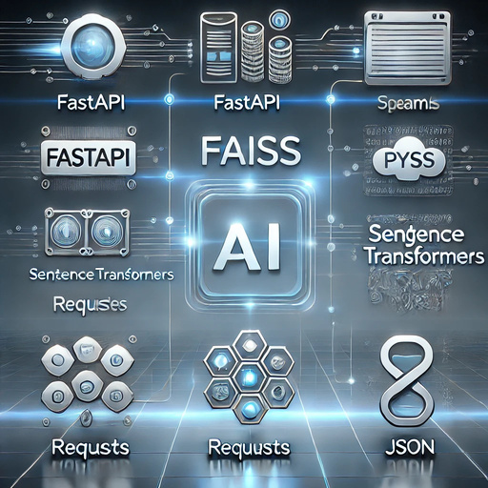
OUTILS
UTILISÉS

Slide 7


BACK
END
FASTAPI
FAISS
Framework pour construire l'API REST.
Bibliothèque pour la recherche vectorielle rapide.

Slide 8


PYMUPDF
SENTENCE
TRANSFORMERS
Extraction de texte des fichiers PDF.
Génération d'embeddings pour les textes.

Slide 9

FRONT
END
1.
STREAMLIT
Framework pour construire une interface utilisateur intuitive.
2.
REQUESTS
Communication entre le frontend et le backend.
3.
JSON
Format de transfert des données entre les composants.

Slide 10

CONCLUSION
CETTE SOLUTION COMPLÈTE RÉPOND DE MANIÈRE EFFICACE AUX BESOINS LIÉS À L'AUTOMOBILE EN OFFRANT UNE ARCHITECTURE ROBUSTE QUI INTÈGRE LA RECHERCHE SÉMANTIQUE ET UNE INTELLIGENCE ARTIFICIELLE AVANCÉE. GRÂCE À L'UTILISATION D'OUTILS MODERNES, ELLE GARANTIT UNE EXPÉRIENCE UTILISATEUR FLUIDE ET INTUITIVE, PERMETTANT DE SIMPLIFIER LA GESTION DE DIVERS ASPECTS AUTOMOBILES TOUT EN OPTIMISANT LES PERFORMANCES ET L'ACCESSIBILITÉ.

Slide 11
THANK
YOU!

